Slide 1
Oracle kao distribuirana baza podataka
Aleksandar Mladenovic, 883

Slide 2
Distribuirane baze podataka
Kolekcija više logički međusobno povezanih baza podataka distribuiranih preko računarske mreže
Minimalni uslovi da bi baza bila distribuirana
Povezivanje čvorova baze podataka preko računarske mreže
Logička povezanost povezanih baza podataka
Odsustvo ograničenja homogenosti među povezanim čvorovima

Slide 3
Distribuirane baze podataka
Prednosti distribuiranih baza podataka
Poboljšana lakoća i fleksibilnost razvoja aplikacija
Povećana pouzdanost i dostupnost
Poboljšane performance
Lakše proširenje

Slide 4
Distribuirane baze podataka
Dodatne funkcionalnosti distribuiranih baza podataka
Praćenje distribucije podatak
Distribuirana obrada upita
Upravljanje distribuiranim transakcijama
Upravljanje repliciranim podacima
Oporavak distribuirane baze podataka
Bezbednost
Upravljanje distribuiranim direktorijumom (katalogom)

Slide 5
Oracle kao distribuirana baza podataka
Oracle pruža podršku za:
Homogene arhitekture
Heterogene arhitekture
Klijentske serverske arhitekture

Slide 6
Heterogena arhitektura
Oracle Open Gateways omogućava pristup ne-Oracle bazi podataka sa Oracle servera
Funkcija Open Gateways uključuje sledeće:
Distribuirane transakcije
Transparentan pristup SQL-u
Prolazni SQL i uskladištene procedure
Globalna optimizacija upita
Proceduralni pristup

Slide 7
Arhitektura klijent-server
Podeljen je na dva dela:
Prednji kraj kao deo klijenta
Zadnji deo kao deo servera

Slide 8
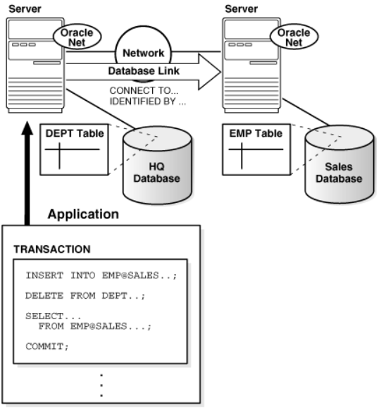
Arhitektura Oracle distribuirane baze podataka

Slide 9
Arhitektura Oracle distribuirane baze podataka
Oracle Net Services
Database Link
Two-phase commit protocol
Podaci u Oracle se kopiraju pomoću:
Snimaka
Replikovanih matičnih tabela
Osnovna replikacija
Napredna (simetrična) replikacija

Slide 10
Hvala na pažnji!

